Slide 1
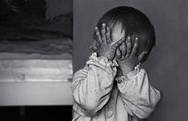
Синдром страха

Slide 2
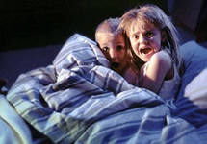
Страх — это эмоция, которая предупреждает нас о воз­можных опасностях, а значит, помогает нам избежать или преодолеть их, может возникнуть в любом возрастном периоде. Одним из наиболее характерных симптомов страха является дрожание всех мышц тела.

Slide 3
Страхи ребёнка можно отнести к природным и социальным
К социальным страхам относятся боязнь одиночества, наказания, опоздания, выступления.
Природные или естественные страхи основаны на инстинкте самосохранения.

Slide 4
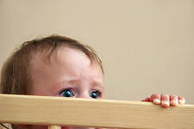
Детские страхи бывают: возрастные и невротические. Возрастным страхам подвергаются практически все дети. Наиболее они проявляются у эмоционально чувствительных детей. Чем старше становится ребенок, тем более разнообраз­ными становятся его страхи.

Slide 5
Новорожденного ребенка
спосо­бен сильно напугать неожиданный и громкий шум. Он пугается в момент падения и чаще плачет не потому, что больно ударился, а потому, что очень испугался.
К 6 месяцем
пугают уже какие-нибудь определенные звуки, например, шум пылесоса или миксера, звук перфоратора, работаю­щего в квартире соседей.
После 6 месяцев жизни
появляется особый страх, ребенок начинает бояться незнакомых ему людей.

Slide 6
около одного года
у детей могут появиться первые ночные кошмары. Ребенок, который раньше не ис­пытывал проблем со сном, теперь истошно кричит, когда его кладут в кроватку, просыпается с плачем и всхлипыва­ниями ночью.
Двух-трехлетний ребенок
у детей по­являются страхи, связанные с содержанием прочитанных книг, увиденных по телевизору передач или разговоров со взрослыми. Баба Яга, Бармалей, Мойдодыр.
три-четыре года
дети начинают бояться темноты, одиночества, замкнутого пространства.

Slide 7
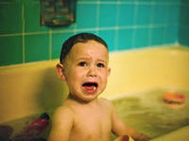
Шести-семи лет
происходит большой скачок в интеллектуальном развитии ребенка: у него формируется чувство пространства и времени.

Slide 8
Невротические страхи
Длительные и неразрешимые переживания или острые психические потрясения. Обычно, это страхи темноты, одиночества.
Недостаточная уверенность в себе, отсутствие адекватной самооценки, психологической защиты, наличие многочисленных страхов являются признаком неврозов.

Slide 9
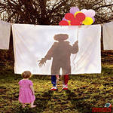
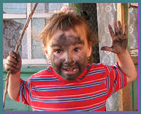
Помните, что большинство детских страхов со временем просто исчезнут. Однако не стоит оставлять ребёнка со своей проблемой наедине. Это может привести к психологической травме и отразиться в будущем. Навязчивые страхи сохраняются долгое время. Избавят от подобных страхов специальные психологические игры и упражнения.

Slide 10
Рисование страхов поможет избавить ребёнка от боязни животных, сказочных персонажей, темноты, огня или чего-то другого. Попросите изобразить свой страх в виде конкретного предмета. Помогите сделать картинку яркой и красочной. А затем предложите избавиться от страха, для этого сожгите рисунок или разорвите на мелкие кусочки. Важно чтобы ребёнок сам сделал это, уничтожив свой страх.

Slide 11
Нет ничего плохого в том, что наши дети чего-то боятся, ведь страх — это эмоция, важная для нашей безопасности. В страхах, которые мы испытываем, отражается ситуация, в которой мы живем, то, что с нами происходит. Поэтому по мере взросления ребенка, развития его интеллекта и лично­сти меняется содержание страхов, которые он переживает.

